Slide 1
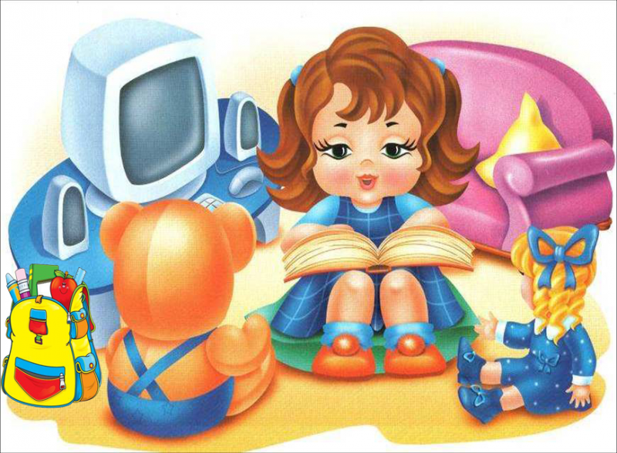
Роль игры в жизни ребёнка

Slide 2
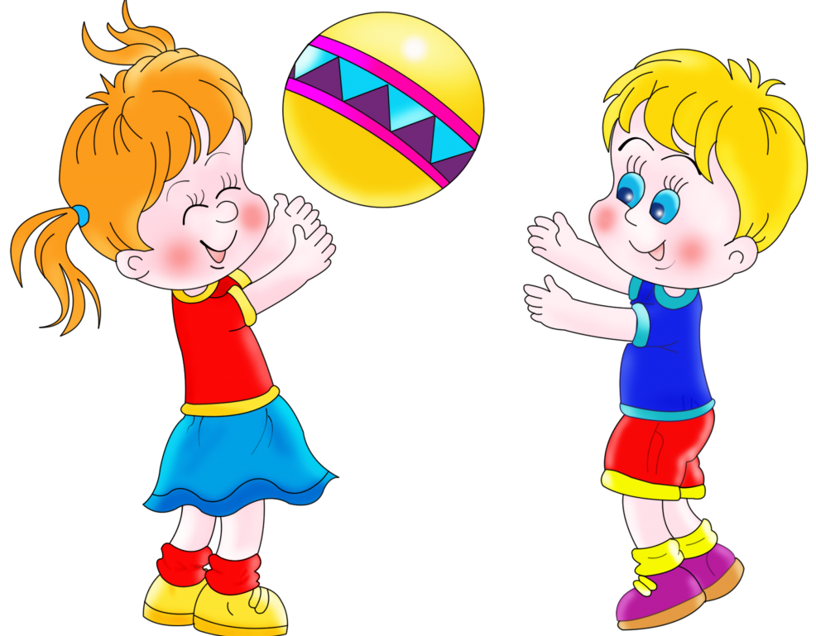
Игра – ведущий вид деятельности дошкольника
«Для детей дошкольного возраста игра имеет исключительное значение: игра для них- учёба, игра для них- труд, игра для них- средства воспитания, игра для дошкольников- способ познания окружающего»
Н.К.Крупская

Slide 3
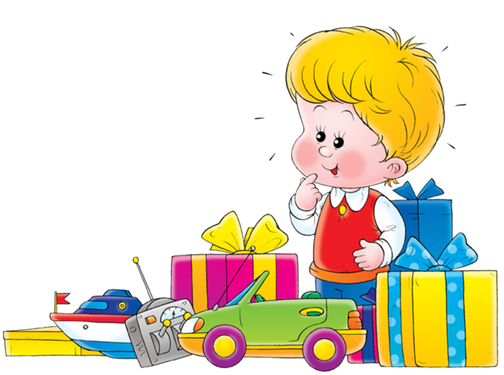
Значение игры
Развивает:
Мышление
Память
Внимание
Воображение
Наблюдательность
Речь

Slide 4
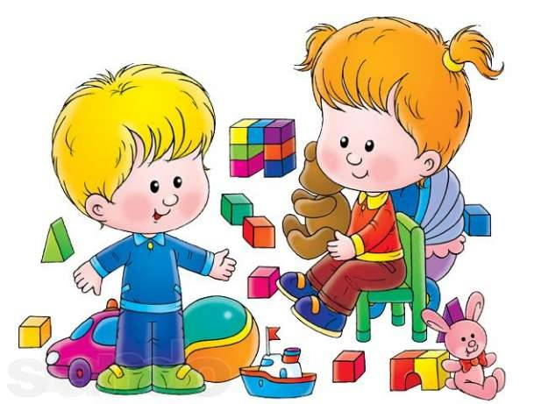
Значение игры
Воспитывает: в игре моделируются жизненные ситуации, предполагается выбор модели нравственного поведения.

Slide 5
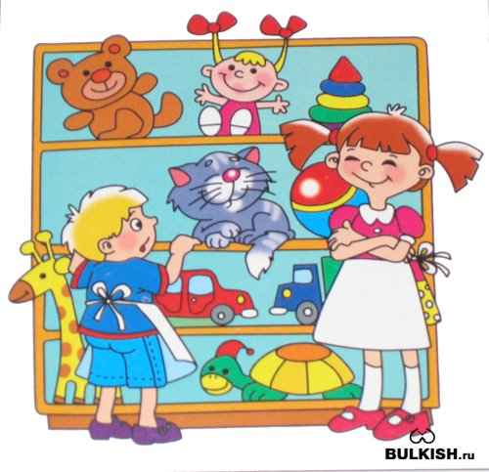
Значение игры
Удовлетворяется потребность ребенка к активной деятельности, повышает настроение, а значит укрепляет иммунитет.

Slide 6
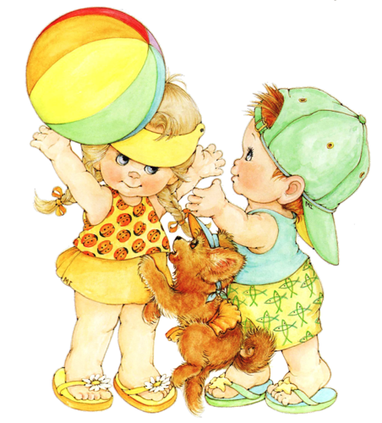
Значение игры
Обучает: в ходе игры ребенок овладевает необходимыми знаниями и умениями.
Особая роль –
дидактические игры

Slide 7
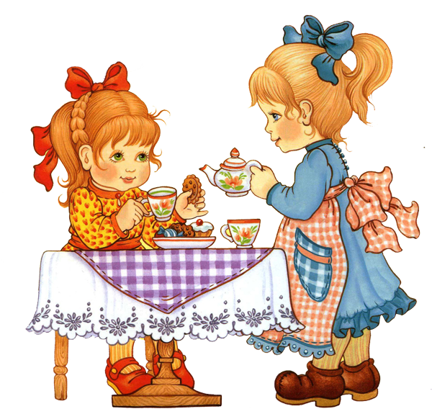
Значение игры
В игре ребенок учится способам общения с взрослыми и сверстниками.

Slide 8
Роль взрослых (родителей)
Родители - заинтересованные участники педагогического процесса. Родители - авторитет для своих детей. Дети подражают своим родителям. В игре дети и родители общаются. Домашние дела легко можно превратить в занимательную игру.

Slide 9
Игра
Игра – вещь полезная, игра с взрослыми – вещь очень полезная, игра с родителями – вещь особо полезная!

Slide 10
СПАСИБО ЗА ВНИМАНИЕ!

